Slide 1
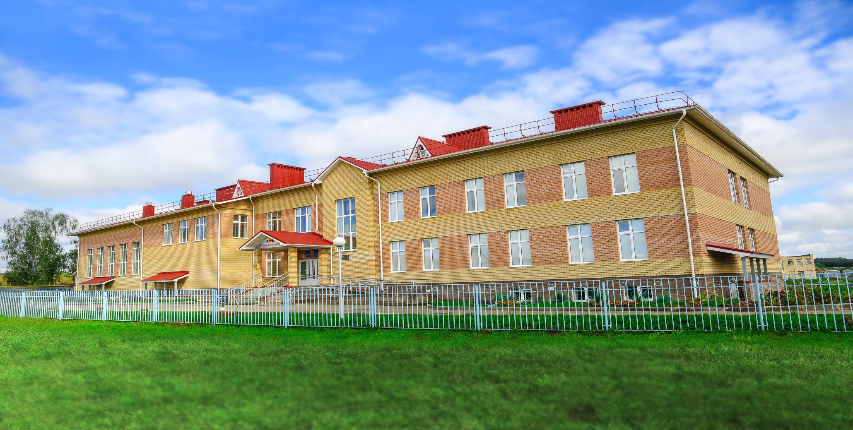
Совершенствование эффективности деятельности МБОУ «Танаевская средняя школа» ЕМР РТ по подготовке и проведению государственной итоговой аттестации в 2018-2019 учебном году

Slide 2
АНАЛИЗ ИТОГОВ
ГИА в 2018 ГОДУ

Slide 3
ДИНАМИКА РЕЗУЛЬТАТОВ ОГЭ-2015,2016,2017,2018Г.
ПО МБОУ «ТАНАЕВСКАЯ СРЕДНЯЯ ШКОЛА» ЕМР РТ
№п/п | №п/п | Предмет | Средняя оценка по школе |  |  |  | Динамика изменения показателя за год
 |  |  | 2015 год | 2016 год | 2017 год | 2018 год
1 | 1 | Русский язык | 4,1 | 3,61 | 4,06 | 4,46 | +0,4
2 | 2 | Математика | 3,5 | 3,61 | 3,89 | 3,92 | +0,03
3 | 3 | Физика | - | 3 | 4 | 4 | -
4 | 4 | Химия | 4 | 3 | 5 | 4 | -1
5 | 5 | Биология | 4 | 2,5 | 3,67 | 3,25 | -0,42
6 | 6 | Обществознание | - | 3,17 | 3,73 | 3,57 | -0,16
7 | 7 | Информатика и ИКТ | 4 | 3,5 | 3,57 | 3,86 | +0,29
8 | 8 | География | - | 3,38 | - | 4,2 | +7,58
9 | 9 | Английский язык | - | 5 | 4 | - | -
10 | 10 | Литература | - | 3,33 | 3 | 4 | +1

Slide 4
Выводы
Наблюдается повышение средней оценки по обязательным предметам:
- математике с 3,89 в 2017 г. до 3,92 в 2018 г.;
- по русскому языку с 4,06 в 2017 г. до 4,46 в 2018 г.
По предметам по выбору динамика положительна, выпускники основной школы показали результаты выше, чем в 2017 году, за исключением химии, биологии, обществознания, по которым динамика отрицательна.

Slide 5
Результаты ОГЭ 2018 г. в сравнении с РТ и ЕМР
Предмет | Средняя оценка по РТ | Средняя оценка по ЕМР | Средняя оценка по МБОУ «Танаевская сош»
Русский язык | 4,15 | 4,22 | 4,46
Математика | 3,99 | 3,98 | 3,92
Литература | 3,79 | 3,78 | 4,00
География | 4,15 | 4,04 | 4,2
Информатика и ИКТ | 3,87 | 3,98 | 3,86
Химия | 4,45 | 4,37 | 4,00
Биология | 3,62 | 3.55 | 3,25
Физика | 4,00 | 3,97 | 4,00
Обществознание | 3,67 | 3,76 | 3,57

Slide 6
Результаты выпускников 9 класса на государственной итоговой аттестации
в 2018 году ниже среднестатистических муниципальных показателей 2018 года по математике, химии, биологии, обществознанию, информатике и ИКТ
и выше среднестатистических муниципальных показателей 2018 года по русскому языку, литературе, географии, физике ;
ниже среднестатистических республиканских показателей 2018 года результаты по математике, химии, биологии, обществознанию, информатике и ИКТ,
выше по русскому языку, литературе, географии,
на уровне среднестатистических республиканских показателей 2018 года по физике

Slide 7
Доля выпускников 9 класса ,не прошедших минимальный порог ОГЭ
Учебный год | Русский язык | Математика | Физика | Литература | Химия | Биология | История | Обществознание | Информатика | География | Английский язык
2015-2016 | 0% | 0% | 0% | 0% | 0% | 0% | 0% | 0% | 0% | 0% | 0%
2016-2017 | 0% | 0% | 0% | 0% | 0% | 0% | 0% | 0% | 0% | 0% | 0%
2017-2018 | 0% | 0% | 0% | 0% | 0% | 0% | 0% | 0% | 0% | 0% | 0%

Slide 8
Результаты государственной итоговой аттестации в 11 классе в 2018 году
Предмет | Форма сдачи экзамена ЕГЭ/ГВЭ | Количество учащихся, сдававших экзамен в указанной форме по данному предмету | Средний балл (средняя оценка) по предмету в указанной форме сдачи экзамена | Успеваемость по предмету, в %
Русский язык | ЕГЭ | 11 | 74,45 | 100
Математика (база) | ЕГЭ | 7 | 4,22 | 100
Математика (профиль) | ЕГЭ | 10 | 47,5 | 100

Slide 9
Результаты государственной итоговой аттестации в 11 классе в 2018 году по предметам по выбору
Предметы по выбору | Общее количество выпускников, сдававших экзамен по данному предмету | Средний балл по предмету | Успеваемость по предмету, в %
Физика | 2 | 59 | 100
Обществознание | 4 | 62 | 100
География | 2 | 59 | 100
Биология | 3 | 49,33 | 100
Информатика | 2 | 49,5 | 100
Химия | 2 | 56 | 100
Английский язык | 2 | 82,5 | 100

Slide 10
Результаты ЕГЭ-2018 по школе в сравнении с Российской Федерацией (РФ), с Республикой Татарстан (РТ), с Елабужским муниципальным районом (ЕМР)
Предмет | Средний балл по РФ | Средний балл по РТ | Средний балл по ЕМР | Средний балл по школе
Русский язык | 70,93 | 74,56 | 74,25 | 74,45
Математика (П) | 49,8 | 58,2 | 56,82 | 47,5
Математика (Б) | 4,29 | 4,4 | 4,54 | 4,22

Slide 11
Результаты ЕГЭ-2018 по школе в сравнении с Российской Федерацией (РФ), с Республикой Татарстан (РТ), с Елабужским муниципальным районом (ЕМР)
Предмет | Средний балл по РФ | Средний балл по РТ | Средний балл по ЕМР | Средний балл по школе
Физика | 53,22 | 57,34 | 54,09 | 59
Обществознание | 62 | 62,66 | 61,78 | 62
Биология | 51,4 | 58,35 | 60 | 49,33
Химия | 60 | 64,72 | 63,13 | 56
Информатика и ИКТ | 58,5 | 66,93 | 67,37 | 49,5
География | 69 | 65,31 | 61 | 59
Английский язык | 65,1 | 77,51 | 70,94 | 82,5

Slide 12
Выводы
Средний тестовый балл выпускников по русскому языку , математике базовой, математике профильной, биологии, химии, информатике и ИКТ, географии, ниже, чем средний тестовый балл показанный выпускниками Елабужского муниципального района и ниже республиканских показателей по данным предметам, выше ЕМР –по русскому языку.
Средний тестовый балл выпускников по физике, обществознанию, английскому языку выше муниципальных показателей;
по физике и английскому языку выше республиканских показателей.
Выше российских показателей по русскому языку, физике и английскому языку.

Slide 13
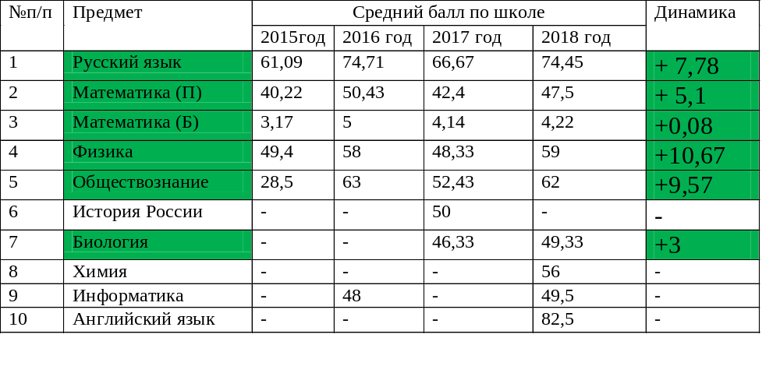
Динамика результатов ЕГЭ по МБОУ «Танаевская средняя школа» ЕМР РТ
По сравнению с 2017 годом средний тестовый балл по школе повысился по всем предметам.

Slide 14
Доля выпускников 11 класса , не прошедших минимальный порог ЕГЭ
Учебный год | Русский язык | Математика (профиль) | Математика (база) | Физика | Литература | Химия | Биология | История | Обществознание | Информатика | География | Английский язык
2015-2016 | 0% | 0% | 0% | 0% | - | - | - | - | 0% | 0% | 0% | -
2016-2017 | 0% | 8% | 0% | 0% | - | - | 0% | 0% | 0% | - | - | -
2017-2018 | 0% | 0% | 0% | 0% | - | 0% | 0% | - | 0% | 0% | 0% | 0%

Slide 15
Доля выпускников,освоивших образовательные программы среднего общего образования, получивших 80 и более баллов
Учебный год | Предмет | Количество человек | %
2015-2016 | Русский язык | 2 | 29 %
 | География | 1 | 14%
2016-2017 | Русский язык | 2 | 17%
2017-2018 | Русский язык | 4 | 36%
 | Английский язык | 1 | 9%

Slide 16
Поступление в ВУЗы
Учебный год | Количество выпускников универсального (непрофильного) обучения | Количество выпускников, поступивших в ВУЗы | %
2015-2016 | 7 | 5 | 71%
2016-2017 | 12 | 6 | 50%
2017-2018 | 11 | 10 | 91%

Slide 17
Анализ пересдачи экзаменов выпускниками, получившими неудовлетворительные результаты
Доля выпускников 9 класса , не получивших документ об образовании (аттестат об основном общем образовании) | 0%

Slide 18
Организация и подготовка к ГИА -2019
Всего выпускников 9 класса-15
Предмет по выбору | Количество учащихся
География | 3
Физика | 5
Информатика и ИКТ | 9
Обществознание | 9
Биология | 3
История | 1

Slide 19
Выпускников 11 класса-13
Предметы ЕГЭ | Количество
Русский язык | 13
Математика (Б) | 3
Математика (П) | 10
Физика | 6
Информатика и ИКТ | 2
Обществознание | 6
История | 2
Химия | 1
Английский язык | 2

Slide 20
Этапы работы по подготовке учащихся к ГИА
Мониторинг уровня обученности учащихся;
Составление индивидуальной траектории развития ученика;
Работа по ликвидации пробелов в знаниях учащихся;
Выполнение тренировочных и диагностических работ;
Информирование о нормативных документах по проведению ГИА;
Работа по обучению заполнения бланков.

Slide 21
Комплекс мер по оценке качества образования в МБОУ «Танаевская средняя школа » ЕМР РТ
Организация и проведение мониторинговых тестирований по оценке качества образования проводятся согласно:
плану ВСОКО на 2018-2019 учебный год ;
плану ВШК на 2018-2019 учебный год.

Slide 22
Организация и проведение тренировочных тестирований в рамках подготовки к ГИА-2019 (ОГЭ)
Биология
Дата | Кол-во | 0-12 «2» | 13-25 «3» | 26-26 «4» | 37-43 «5» | Успеваемость % | Ср.балл | Ср. оценка
17.12.2018 | 3 | 1 | 1 | 1 |  | 66,67% | 15,33 | 3
Математика
Дата | Кол-во | «2» | «3» | «4» | «5» | Успеваемость % | Ср.балл | Ср. оценка
18.12.2018 | 15 | 5 | 8 | 2 | 0 | 66,67% | 10,92 | 2,8

Slide 23
Организация и проведение тренировочных тестирований в рамках подготовки к ГИА-2019 (ОГЭ)
История
Дата | Кол-во | 0-12 «2» | 13-23 «3» | 24-34 «4» | 35-44 «5» | Успеваемость | Ср.балл
17.12.2018 | 1 | 0 | 1 | 0 | 0 | 100% | 3
Обществознание
Дата | Кол-во | 0-14 «2» | 15-24 «3» | 25-33 «4» | 34-39 «5» | Успеваемость | Ср.балл
20.12.2018 | 8 | 1 | 6 | 1 | 0 | 75% | 3

Slide 24
Организация и проведение тренировочных тестирований в рамках подготовки к ГИА-2019 (ОГЭ)
Русский язык
Дата | Кол-во | 0-14 «2» | 15-24 «3» | 25-33 «4» | 34-39 «5» | Успев. % | Кач-во % | Ср. оценка
16.11.2018 | 13 | 2 | 6 | 4 | 1 | 84,62% | 38,46 | 3,31
21.12.2018 | 14 | 2 | 10 | 1 | 1 | 85,71% | 14,29 | 3,07
География
Дата | Всего | Выполняли работу | 0-11 "2" | 12-19 "3" | 20-26 "4" | 27-32 "5" | Успев. | Качество | Ср. балл | Ср. оценка
17.12.18 | 3 | 3 | 3 | - | - | - | 0 | 0 | 7, 67 | 2

Slide 25
Организация и проведение тренировочных тестирований в рамках подготовки к ГИА-2019 (ОГЭ)
Физика
Дата | Количество | 0-9 «2» | 10-19 «3» | 20-30 «4» | 31-40 «5» | Успеваемость | Качество | Средний балл | Средняя оценка
17.12.2018 | 5 | 3 | 2 | 0 | 0 | 40% | 0% | 11,0 | 2,4
Информатика
Дата | Количество | 0-9 «2» | 10-19 «3» | 20-30 «4» | 31-40 «5» | Успеваемость | Качество | Средний балл | Средняя оценка
17.12.2018 | 9 | 1 | 5 | 3 | 0 | 88,89% | 33,33% | 8,9 | 3,2

Slide 26
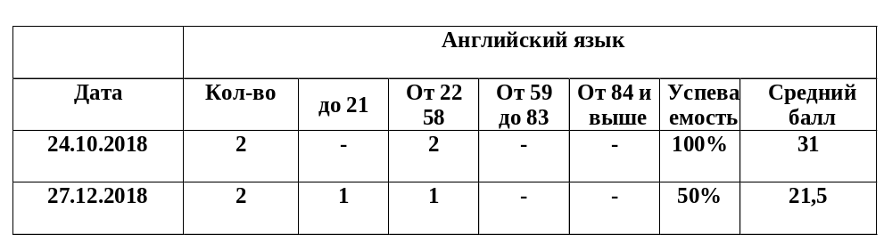
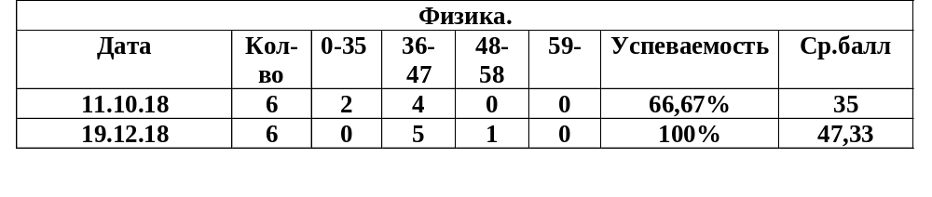
Организация и проведение тренировочных тестирований в рамках подготовки к ГИА-2019 (ЕГЭ)

Slide 27
Организация и проведение тренировочных тестирований в рамках подготовки к ГИА-2019(ЕГЭ)
История
Дата | Кол-во | 0-31 «2» | 32-49 «3» | 50-67 «4» | От 68 «5» | Успеваемость | Ср.балл
24.10.2018 | 2 | 0 | 2 | 0 | 0 | 100 | 41
19.12.2018 | 2 | 0 | 2 | 0 | 0 | 100 | 43,5
Обществознание
Дата | Кол-во | 0-41 «2» | 42-57 «3» | 58-69 «4» | От 70 «5» | Успеваемость | Ср.балл
29.10.2018 | 6 | 2 | 4 | 0 | 0 | 67 | 43,5
20.12.2018 | 6 | 1 | 5 | 0 | 0 | 84 | 44,6

Slide 28
Организация и проведение тренировочных тестирований в рамках подготовки к ГИА-2019 (ЕГЭ)
Математика - базовый уровень
Дата | Всего | Выполняли работу | 0-6 "2" | 7-11 "3" | 12-16 "4" | 17-20 "5" | Успев. | Качество | Ср. балл | Ср. оценка
25.10.18 | 13 | 1 | 0 | 0 | 1 | 0 | 100 | 100 | 15 | 4
12.12.18 | 13 | 2 | 0 | 0 | 1 | 1 | 100 | 100 | 16 | 4,5
13.12.18 | 13 | 13 | 0 | 2 | 8 | 3 | 100 | 85 | 15 | 4,1
 | Математика профильный уровень
Дата |  | Кол-во | 0-26 «2» | 27-49 | 50-67 | От 68 | Успев. % | Ср. балл
25.10. 2018 |  | 11 | 0 | 3 | 6 | 2 | 100 | 51,36
12.12. 2018 |  | 11 | 1 | 4 | 6 | 0 | 91 | 43,1

Slide 29
Организация и проведение тренировочных тестирований в рамках подготовки к ГИА-2019(ЕГЭ)
Русский язык
Дата | Кол-во | 0-35 «2» | 36-56 | 57-71 | От 72 | Успев. % | Ср. балл
30.10.2018 | 12 | 0 | 7 | 5 | 0 | 100 | 54,33
14.12.2018 | 13 | 1 | 7 | 4 | 1 | 92,31 | 53
Информатика
Дата | Кол-во | до 40 «2» | От 40 до 45 | От 46 до 50 | От 51 до 60 | От 61 до 70 | От 71 до79 | Успев. % | Средний балл
30.10.18 | 2 | 2 | 0 | 0 | 0 | 0 | 0 | 0 | 10,5
15.12.18 | 2 | 0 | 2 | 0 | 0 | 0 | 0 | 100 | 45

Slide 30
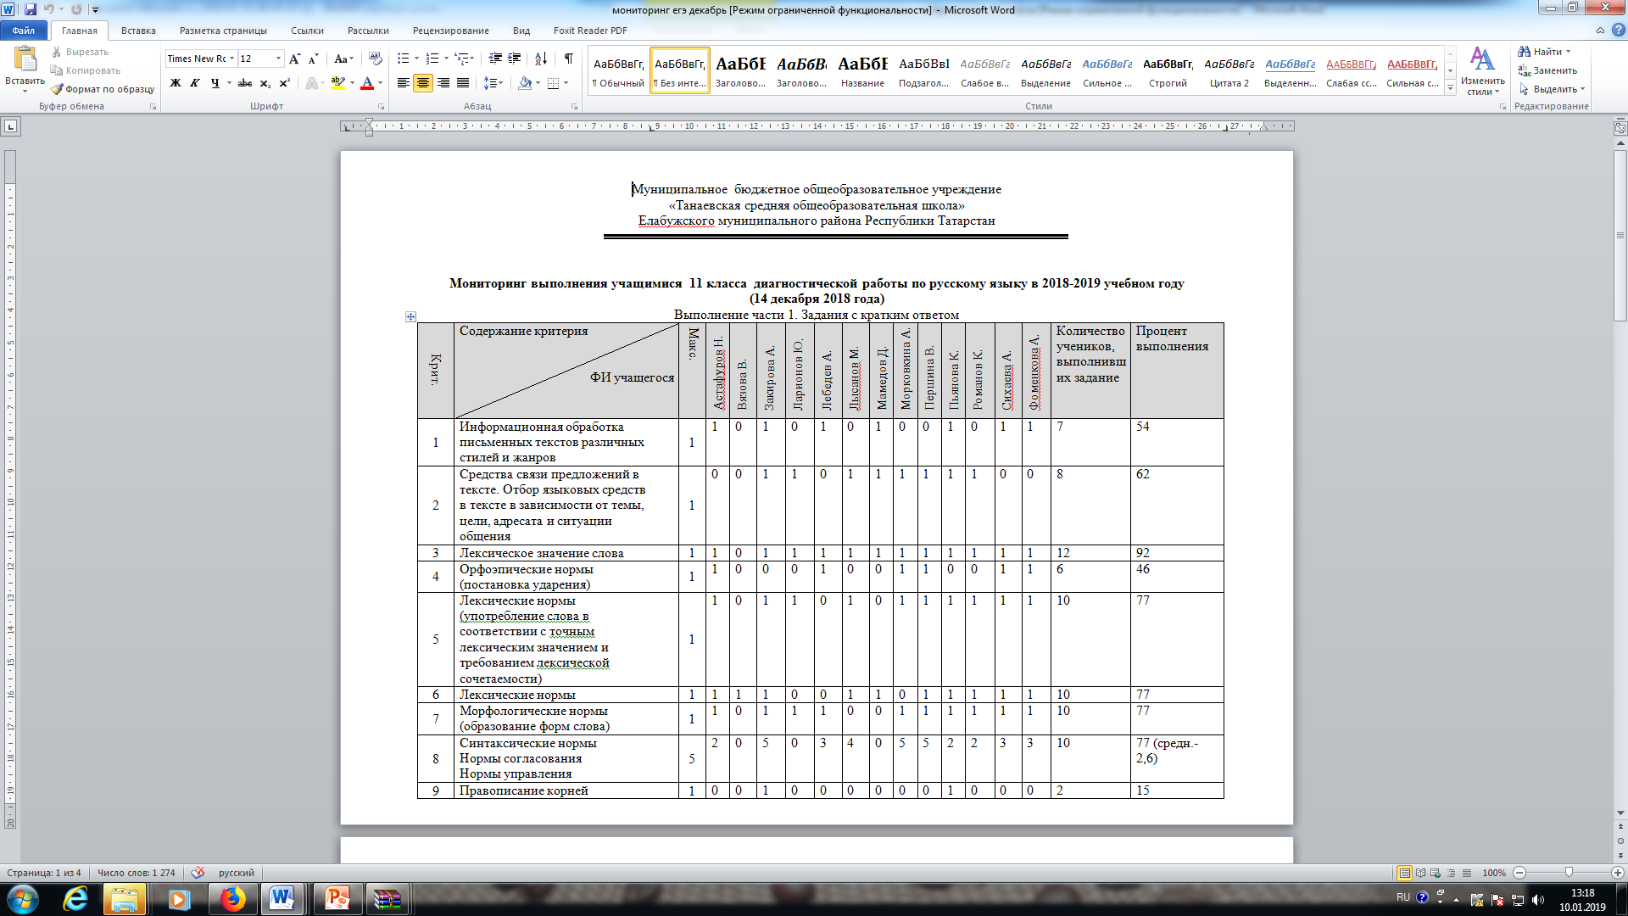
Анализ результатов тренировочных тестирований

Slide 31
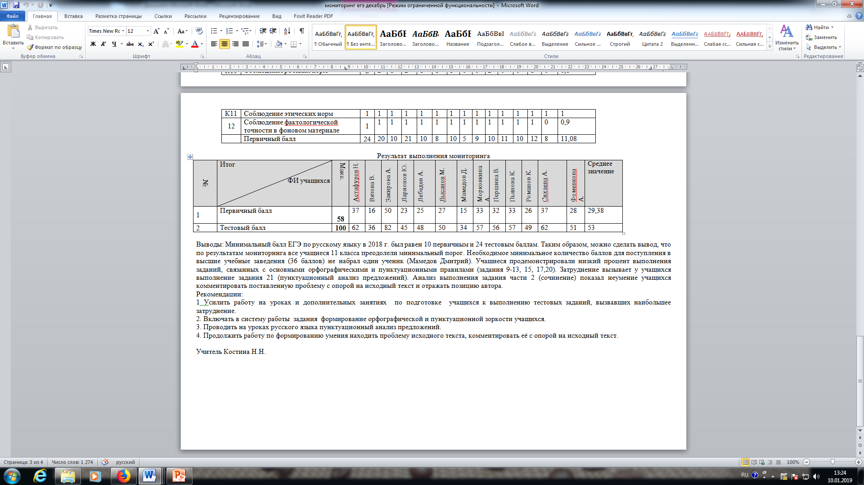

Slide 32
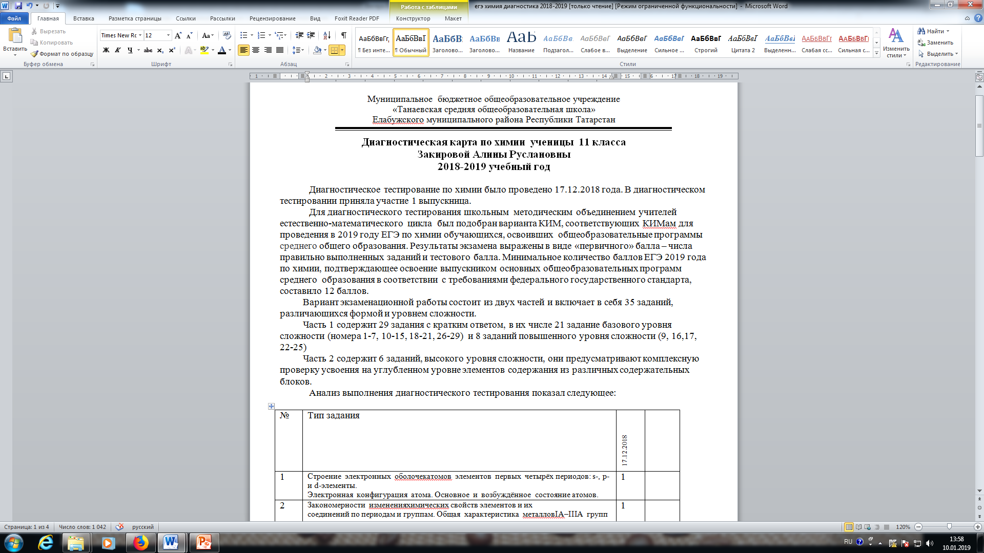

Slide 33
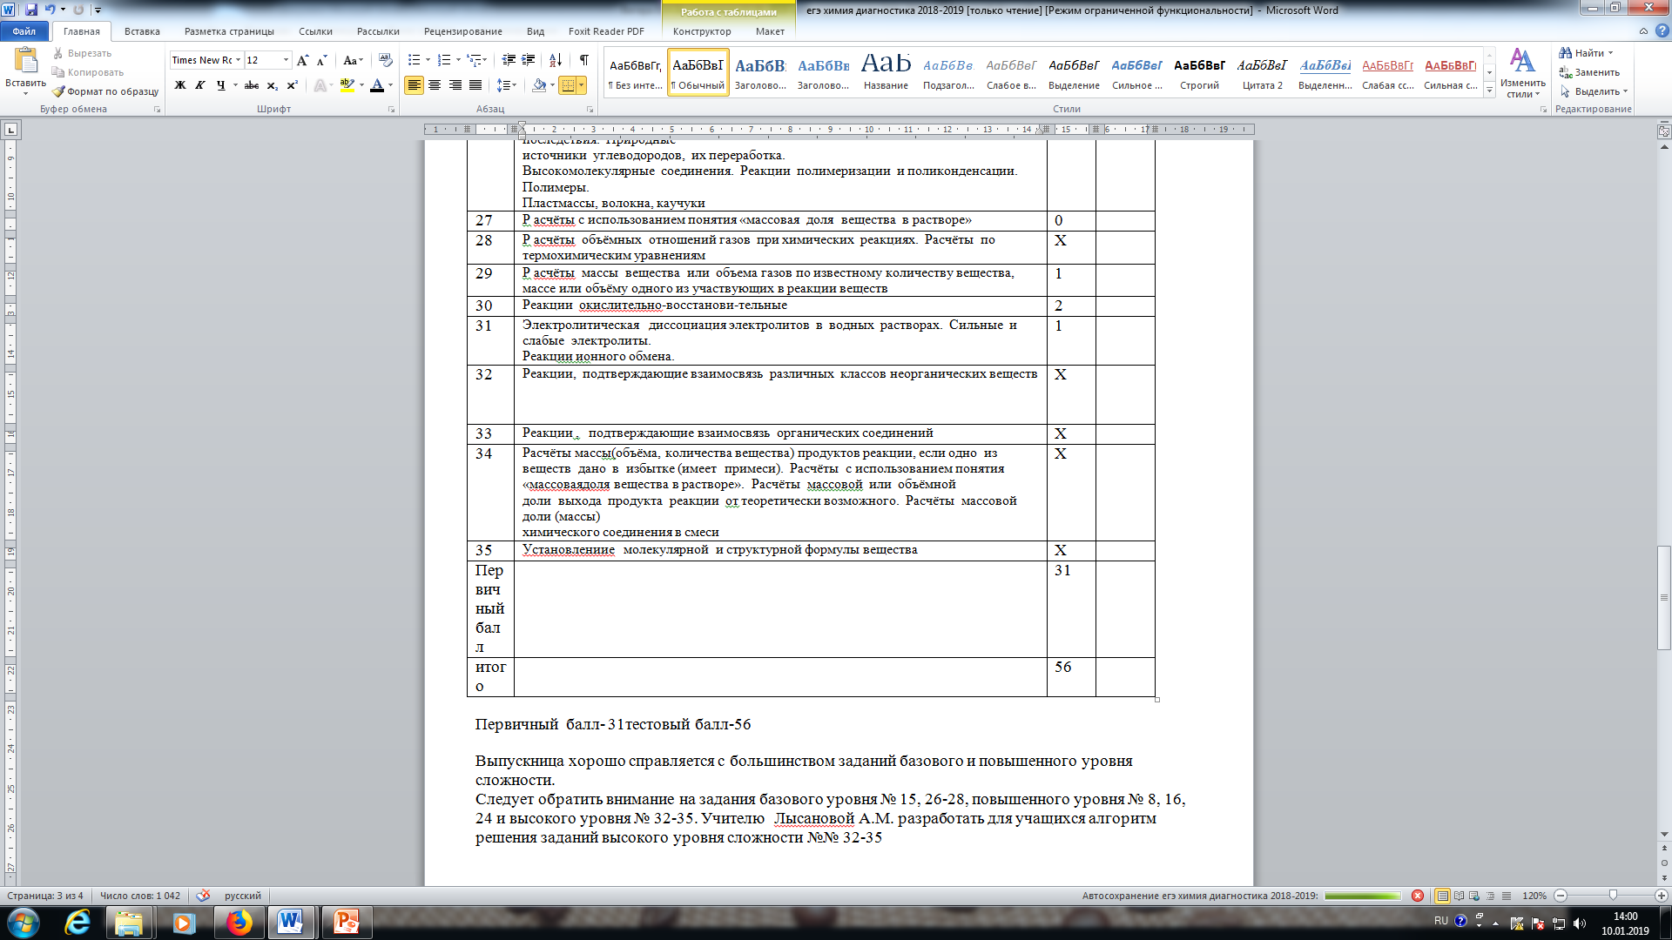

Slide 34
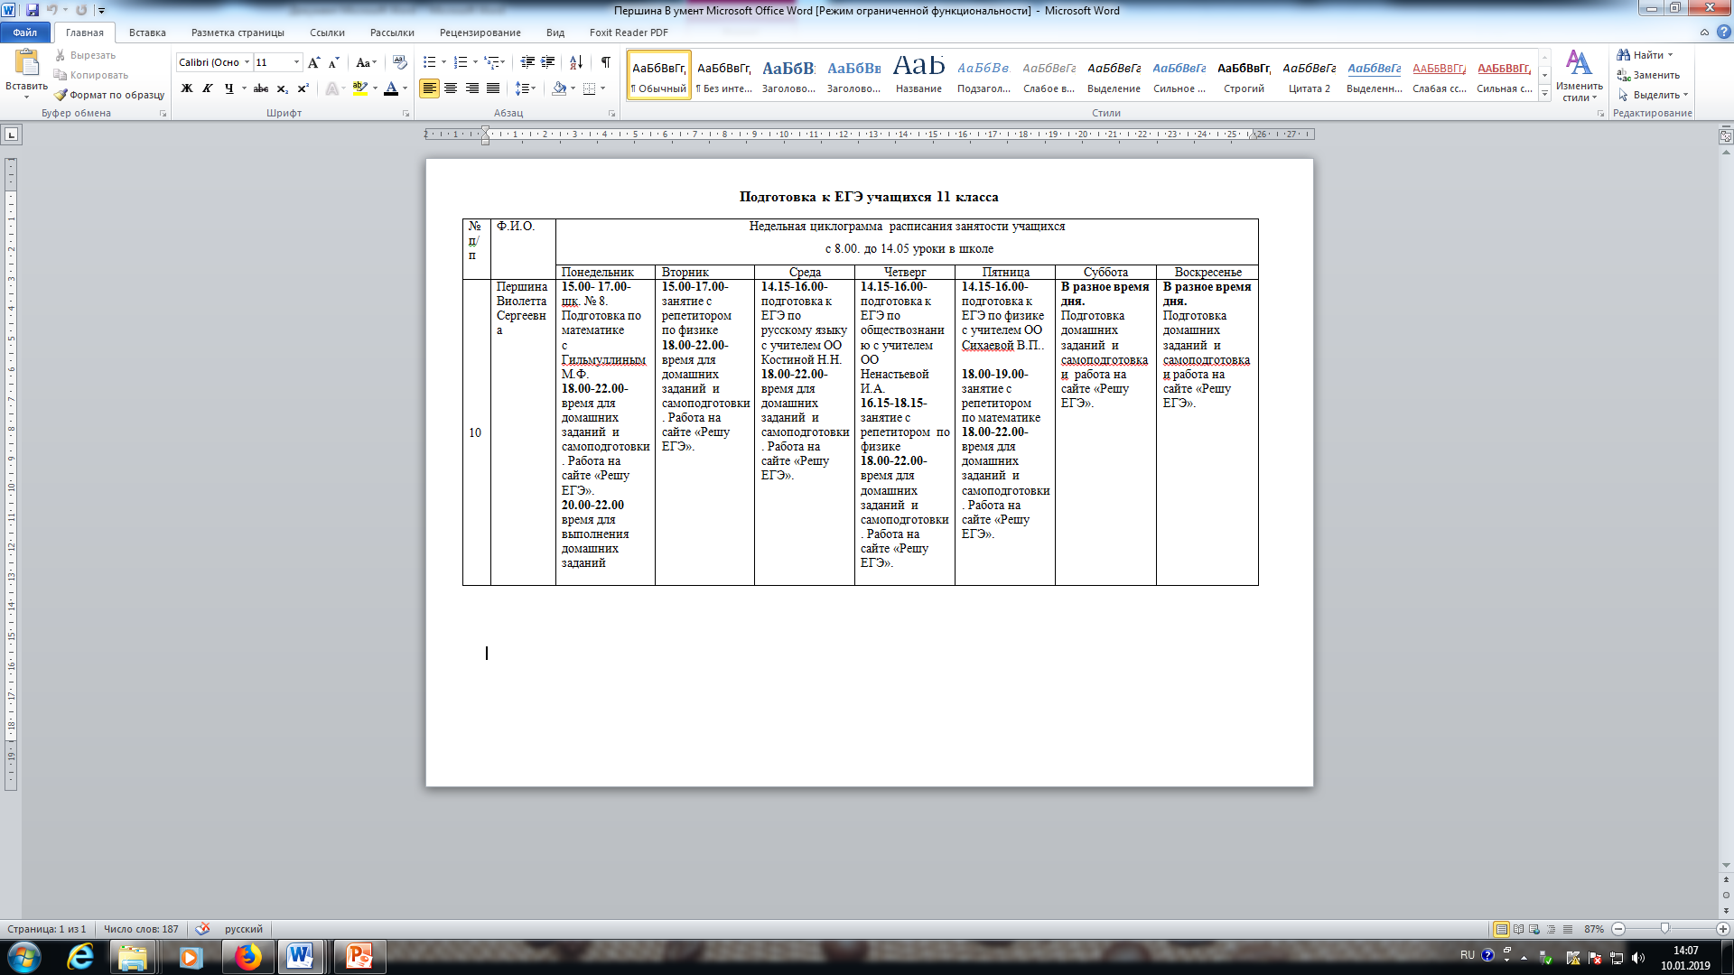
Самоподготовка выпускников 11 класса

Slide 35
Работа с пед.кадрами ,привлекаемыми к проведению ГИА
Собеседование с учителями
Учитель | Предмет | Дата собеседования
Нигматуллина А.Н. | Математика | 19.12.2018
Лысанова А.М. | Химия ,биология | 20.12.2018
Ненастьева И.А. | История, Обществознание | 21.12.2018
Морковкина Ю.А. | Физика, Информатика | 21.12.2018
Костина Н.Н. | Русский язык | 22.12.2018
Першина Е.Д. | География | 24.12.2018
Байрашева А.Р. | Английский язык | 24.12.2018

Slide 36
Курсы повышения квалификации в рамках реализации мероприятий гос.программы РФ «Развитие образования» на 2018 год
Место проведения | Учитель | Сроки проведения | Категория слушателей
ГАОУ ДПО «ИРО РТ» | Ибатуллина А.Г. | 20августа-25 августа 2018г. | Учителя начальных классов
ГАОУ ДПО «ИРО РТ» ГАОУ ДПО «ИРО РТ» | Агафонова Д.Р. Ненастьева И.А. | 22-26 августа 2018г. 22-26 августа 2018г. | Учителя естественно-научного и социально-гуманитарного циклов
ГАОУ ДПО «ИРО РТ» | Сихаева В.П. | 22-26 августа 2018г. | Заместители директоров

Slide 37
Участие в обучающих семинарах в рамках реализации мероприятий гос.программы РФ «Развитие образования»
«Подготовка обучающихся к государственной итоговой аттестации 2019 года»
Кем организован | Дата проведения | Участник | Предмет
МОиНРТ ГБУ «РЦМКО» | 23 ноября 2018г. | Нигматуллина А.Н. | Математика
МОиНРТ ГБУ «РЦМКО» | 24 ноября 2018г. | Костина Н.Н. | Русский язык
МОиНРТ ГБУ «РЦМКО» | 5 декабря 2018г. | Антонова А.В. | Физика
МОиНРТ ГБУ «РЦМКО» | 7 декабря 2018г. | Ненастьева И.А. | История и обществознание
МОиНРТ ГБУ «РЦМКО» | 7 декабря 2018г. | Лысанова А.М. | Биология

Slide 38
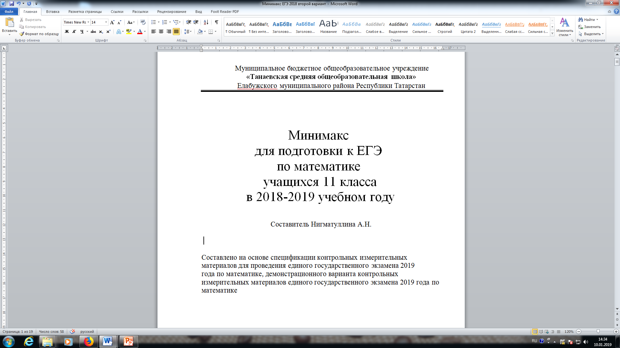
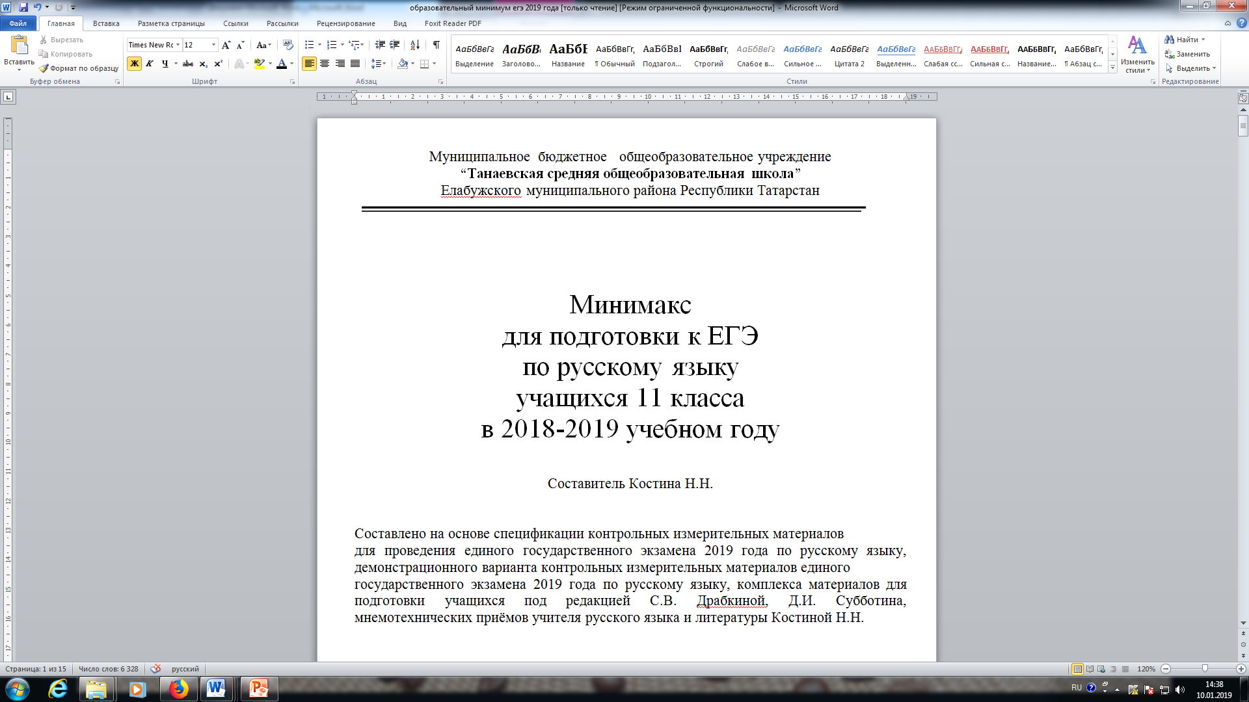
подготовка к ГИА мотивированных учащихся и учащихся ,испытывающих затруднения в освоении образовательной программы проводится с использованием МИНИМАКСОВ

Slide 39
Спасибо за внимание!

